Slide 1
KONVERSI SUHU
DASAR SISTEM KOMPUTER
NAMA : CANDRA KURNIAWAN
NIM : 2300018080
KELAS : B
https://github.com/Candrakurniawa/konversi-suhu

Slide 2


DESKRIPSI APLIKASI
Program aplikasi "Konversi Suhu" adalah sebuah program yang dibuat menggunakan bahasa assembly. Program ini dirancang untuk melakukan Konversi Suhu yang diinginkan.
Cara kerja aplikasi adalah sebagai berikut:
Pengguna memasukkan angka kurang dari 2 digit jika lebih maka program akan error:
Hasil akan ditampilkan setelah pengguna memasukkan angka tersebut.

Slide 3
FITUR APLIKASI
PADA APLIKASI KONVERSI SUHU FITUR YANG SAYA MILIKI HANYA MEMASUKKAN ANGKA MAKSIMAL 2 DIGIT CELCIUS JIKA LEBIH MAKAN PROGRAM AKAN ERROR

Slide 4
ALUR KERJA
Pengguna memasukkan angka kurang dari 2 digit jika lebih maka program akan error
Hasil akan ditampilkan setelah pengguna memasukkan angka tersebut.

Slide 5
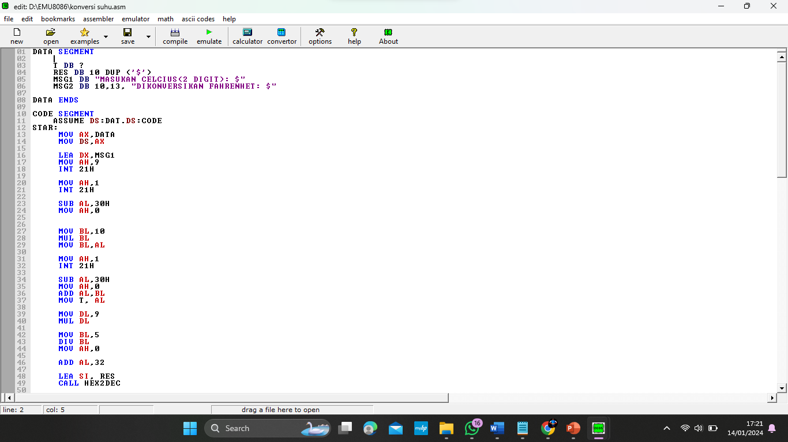
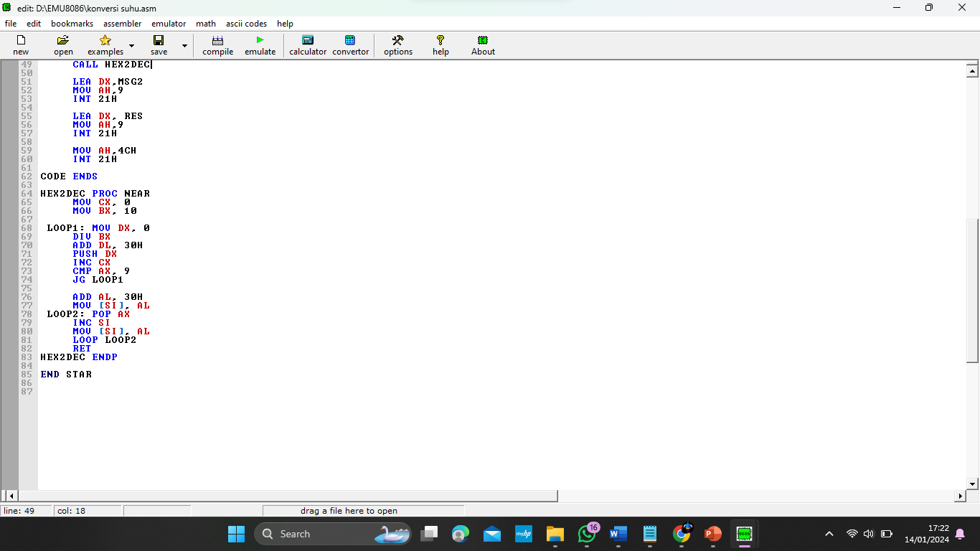
ANTAR MUKA PROGRAM

Slide 6
KODE PROGRAM

Slide 7
TAMPILAN PROGRAM

Slide 8
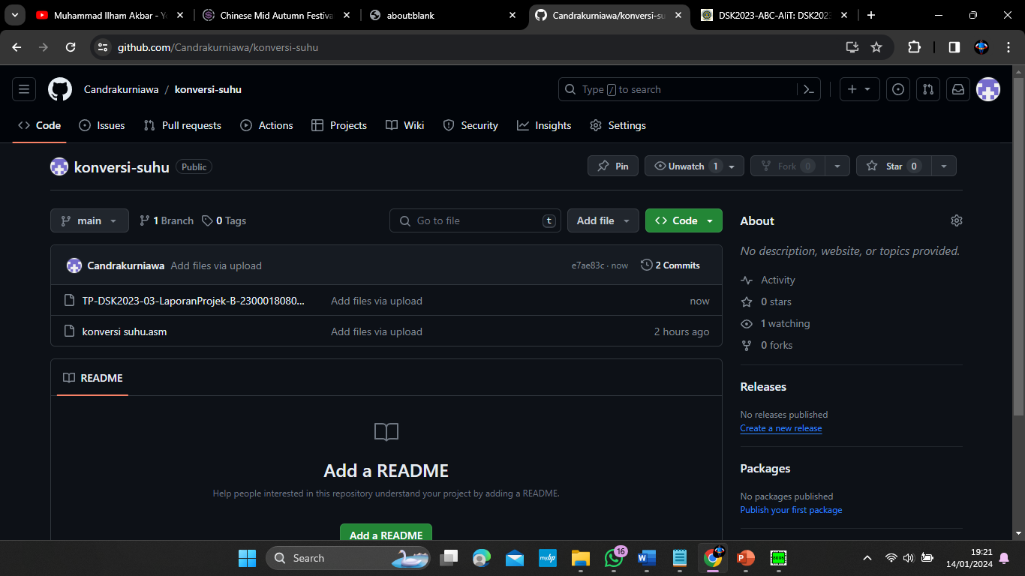
AKUN GITHUB

Slide 9
THANKS YOU

